Slide 1
Si fa presto a dire patata
Augusto Enrico Semprini
Maestro Assaggiatore cum laude Organizzazione Nazionale Assaggiatori Vino
Maestro Assaggiatore Organizzazione Nazionale Assaggiatori Formaggio

Slide 2
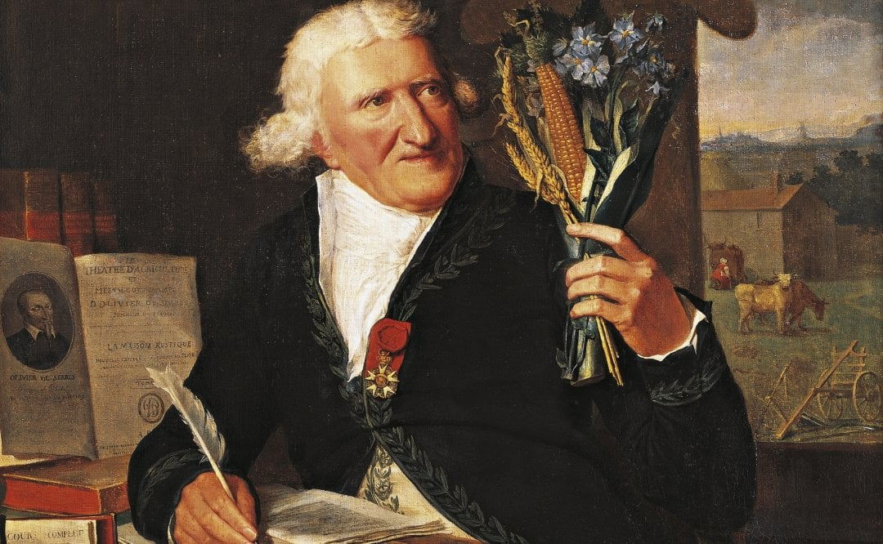

Slide 3
Antoine Augustin Parmentier (Montdidier, 17 agosto 1737 – Parigi, 17 dicembre 1813) è stato un farmacista, agronomo, igienista e nutrizionista francese. Fu farmacista nell'esercito durante la guerra dei sette anni, contro l'Inghilterra e la Prussia. Durante la sua detenzione in Germania, in un carcere prussiano scoprì le qualità nutritive di una pianta della famiglia delle solanacee, la patata.

Slide 4
Al suo ritorno in Francia, partecipò nel 1771 a un concorso indetto dal comune di Besançon sulla sostituzione del frumento nella produzione del pane e preparò una dissertazione sulla patata, che lo rese celebre. Cercò, con l'appoggio di re Luigi XVI, di diffondere la coltivazione della patata creando una piantagione di questo tubero vicino a Neuilly-sur-Seine.

Slide 5
Per rimediare alla penuria di zucchero di canna, ha previsto l'impiego di zuccheri estratti dall'uva e altri vegetali zuccherati. Si è interessato alla conservazione della farina, del vino e dei prodotti caseari. Ispettore generale del servizio di sanità, fece adottare dall'esercito la vaccinazione antivaiolosa e si occupò delle condizioni d'igiene sulle navi. Tra i fondatori della Scuola di Fornai in Francia, lavorò anche sul mais, l'oppio e lo sclerozio della segale

Slide 6
La fama maggiore di Parmentier è legata alla sua opera per la diffusione della patata. Nel 1771 l'accademia di Besançon aveva posto un concorso dal titolo: Quali sono i vegetali che possono essere sostitutivi in caso di carestia rispetto a quelli di impiego comune e la loro preparazione.

Slide 7
Ha curato la redazione di una memoria rimasta celebre sulla base dell'uso fatto mentre era farmacista al seguito delle truppe in tempo di guerra. La memoria fu premiata nonostante una legge del parlamento del 1748, che accusava il tubero di trasmettere infezioni e ne vietava la coltivazione.

Slide 8
Divertente e sagace fu il trucco escogitato da Parmentier per convincere i contadini francesi a cibarsi di patate, piuttosto diffidenti verso la consumazione del tubero, che coltivavano nelle terre dello Stato. Il farmacista fece inviare militari armati a presidiare, dall'alba al tramonto, i campi coltivati a patate; i contadini si convinsero che si trattava di cibo prezioso e cominciarono a rubarle, iniziando così a consumarle. Parmentier riuscì a coinvolgere nella sua opera di diffusione persino il re e un fiore di patata viene messo sulla parrucca della regina.

Slide 9
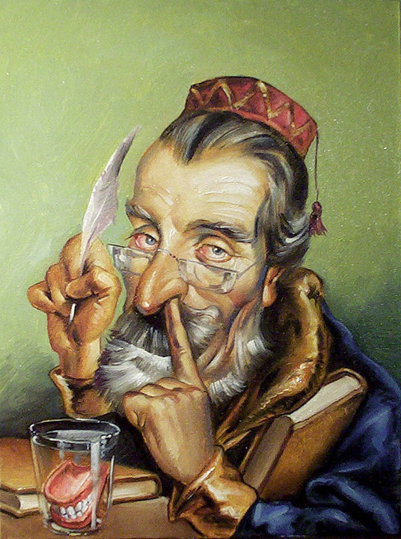

Slide 10
Sulla copertina del suo “Dizionario ragionato” aveva fatto scrivere: “Di lingua volgare, anzi volgarissima, d’uso del popolo alla fine del secondo millennio dal parlare toscano e vieppiù labronico, diligentemente mutuata. A cura del prof. Ettore Borzacchini, accademico della Farina di Semi di Lino con dimolte annotazioni, chiose e cazzi vari di altri eminentissimi studiosi periti in Scienze, Lettere e Arti”. Spesso veri (come Mario Cardinali, direttore del Vernacoliere. Oppure inventati come per esempio: “cfr. G. CHAUCER, It’s better a dead at home than a Pysan at the door, Nottingham 1656”. Ettore Borzacchini

Slide 11
Nato da genitori livornesi, dopo gli studi universitari di architettura operò nel settore dell'urbanistica, dell'ambiente e dei beni culturali. Membro del Consiglio Nazionale Architetti, fu Presidente della sezione italiana dell'Unione internazionale degli architetti e realizzò la rete telematica degli Architetti italiani “Archiworld Network”. Come scrittore collaborò nel corso degli anni con varie riviste di satira e giornali, tra cui il Vernacoliere (periodico satirico livornese di diffusione nazionale), il quotidiano Il Tirreno, Il Giornale e Focus.

Slide 12
Ha vinto il premio satira Forte dei Marmi in gruppo con la redazione il Vernacoliere nel 1995, e in forma individuale con il volume Il Borzacchini Universale nel 1996, e un riconoscimento dell'Amministrazione Provinciale di Lucca "Premio alla Carriera per la Satira - Pantera d'oro – Personaggio dell'anno nel 2003".

Slide 13
L'AIIS (Associazione Internazionale di Studi di Italianistica) nella sua conferenza annuale del 2005 presso l'Università della Carolina del Nord gli ha dedicato una sessione del seminario “Anxiety of form in contemporary italian fiction” tenuta da Roberto De Lucca, Bennington College, ai docenti di Italianistica delle Università americane, dal titolo: “Il Borzacchini Universale, o Il Dizionario Macaronico di Giorgio Marchetti”. I dizionari del Borzacchini sono nel repertorio dei testi lessicografici di riferimento dell'Accademia della Crusca. Morì improvvisamente nel 2014 all'età di 70 anni.

Slide 14
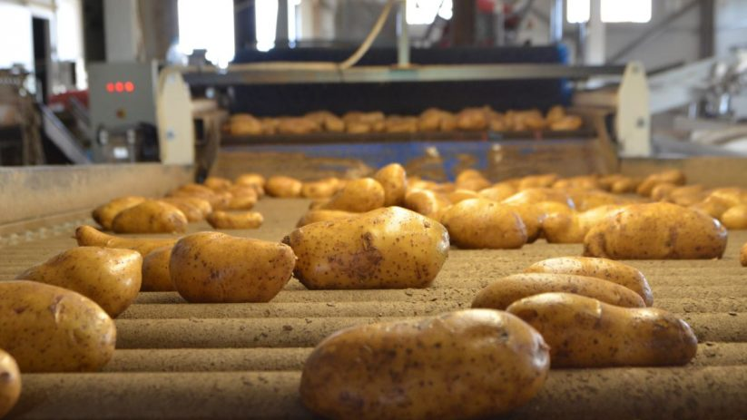

Slide 15
La patata di Nasso IGP o Πάτατα Νάξου / Patata Naxou, è un tubero commestibile della pianta Solanum tuberosum, proveniente dall'isola di Nasso, in Grecia, nelle varietà Liseta, Spunta, Marfona, Vivaldi e Alaska. La patata di Nasso IGP si caratterizza per il calibro uniforme, l'aspetto pulito, l'elevato contenuto di sostanza secca e il ridotto contenuto in zuccheri. L'epidermide è di color giallo, liscia e omogenea. La polpa ha un caratteristico colore bianco giallastro.

Slide 16
La rinomanza della patata di Nasso IGP risale alle origini dello Stato greco moderno e perdura da quasi due secoli. Cominciò a godere di notorietà verso la metà dell'Ottocento, quando fu offerta al re Ottone di Baviera come specialità locale, in occasione di una sua visita sull'isola di Nasso. Nel 1874, fu descritta da Dugit come uno dei prodotti agricoli locali degni di nota.

Slide 17
Nel 1911, in occasione del primo censimento rurale emerge che si coltivavano 112 ettari a patate; mentre nel 1926 il comune di Glinados la sceglie come proprio emblema. Nel 1953 è stato fondato sull'isola il "Centro nazionale di produzione di tuberi-seme di patate" e nel 1959 la patata di Nasso è stata inserita nel registro dei prodotti di cui è obbligatoria la protezione a livello nazionale.

Slide 18
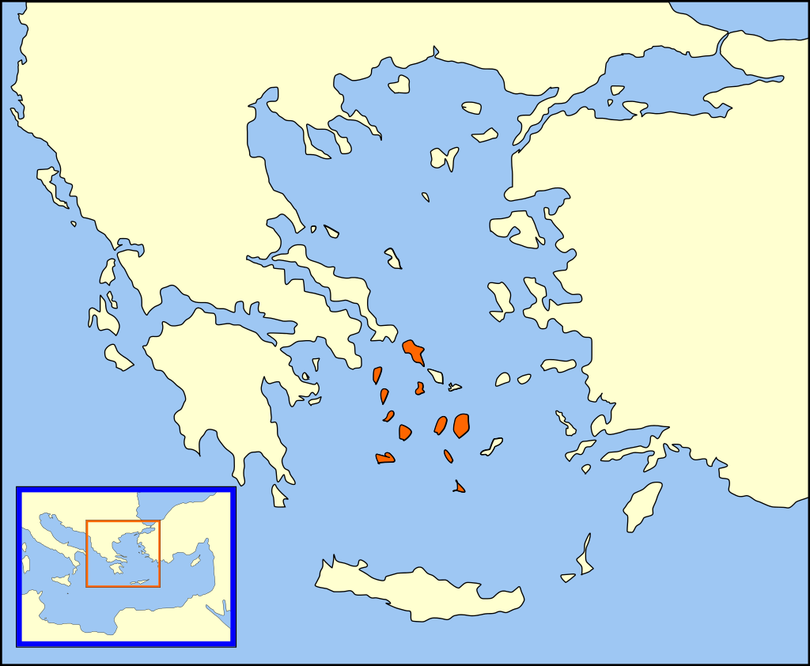

Slide 19
Il Ducato di Nasso o dell'Arcipelago (in greco Δουκάτον Αρχιπελάγους) è stato tra il 1207 e il 1579 un ducato marittimo nell'arcipelago delle Cicladi (Mar Egeo), costituito nell'ambito dei possedimenti coloniali della Repubblica di Venezia e con capitale Nasso.

Slide 20
Con la caduta nel 1204 di Costantinopoli nell'ambito della Quarta crociata e la creazione di un nuovo Impero latino a spese dello sconfitto Impero bizantino, Venezia si era resa padrona di "un quarto e mezzo dell'Impero d'Oriente", espandendo i suoi possedimenti a creare un vasto impero marittimo che la rendeva padrona delle Cicladi e altre zone del Mediterraneo orientale.

Slide 21
Il Ducato di Nasso venne creato nel 1207 da Marco Sanudo, uno dei partecipanti alla crociata e nipote del Doge Enrico Dandolo, che aveva rinunciato alla corona imperiale in favore di Enrico di Fiandra. Accompagnato da Marino Dandolo, Andrea Ghisi e Geremia Ghisi, oltre che da Ravano dalle Carceri, signore di Eubea e Filocalo Navigajoso, Granduca di Lemno, con otto galee il Sanudo sbarcò a Potamidides conquistando Nasso: i Greci si ritirarono nella fortezza di Apalyros, sostenuti dai Genovesi, principali avversari di Venezia in Oriente, ma in breve anche quest'ultimo baluardo cadde.

Slide 22
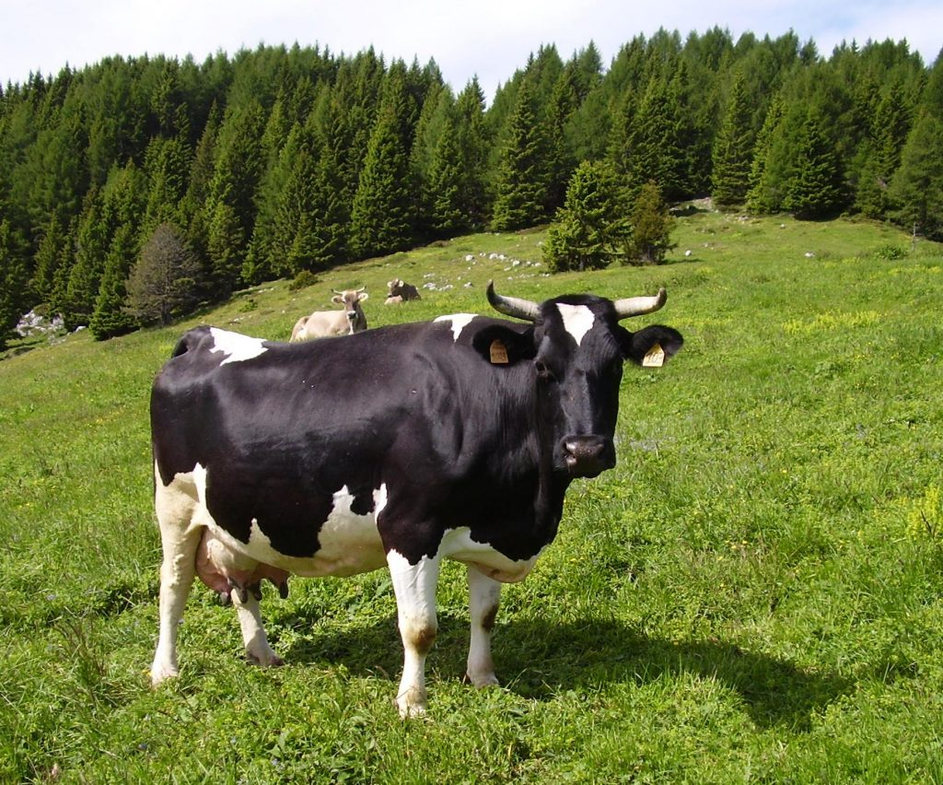

Slide 23
La vacca Burlina è l'unica razza bovina autoctona del Veneto, precisamente dell'Altopiano dei Sette Comuni. È tutelata da un presidio Slow Food che riguarda la vacca Burlina e il Morlacco del Grappa. E’ inserita nel "Registro Anagrafico delle popolazioni bovine autoctone e gruppi etnici a limitata diffusione" istituito nel 1985 per salvaguardare le razze bovine italiane a rischio di estinzione.

Slide 24
Sin dall'epoca del fascismo, periodo in cui fu incentivato l'allevamento di razze che producessero più latte, solo pochi esemplari di questa razza sono allevati nelle province di Vicenza e Treviso, ma attualmente è stata salvata dall'estinzione grazie alla produzione di formaggi tipici. Le Burline sono rustiche e frugali tanto da sopravvivere bene nei pascoli del Grappa ove vivono libere alimentandosi persino di ortiche.

Slide 25
Fino al 1930 circa, costituiva la razza da latte più diffusa negli allevamenti dell'Altopiano di Asiago, dei Colli Berici, dei Monti Lessini, del Monte Grappa. La Burlina ha un'origine comune alle altre razze pezzate del Nord Europa e sarebbe giunta nelle nostre terre portata dai Cimbri, popolazione originaria dell'attuale penisola dello Jutland (Danimarca). Questa ipotesi è del tutto inverosimile in quanto i cosiddetti cimbri dell'Altopiano di Asiago sono discendenti da coloni tedeschi, provenienti soprattutto dalla Baviera, che a partire dal secolo XI furono chiamati da vescovi a "svegrare" le terre incolte della montagna vicentina, veronese e trentina.

Slide 26
Il nome "cimbro" non sarebbe altro che la italianizzazione della parola "czimber" (= carpentiere) con la quale venivano talvolta denominati gli abitanti della montagna. Il fatto che le vacche Burline siano simili alle razze della Frisia Orientale dei Paesi Bassi e della Danimarca, ad esempio per il grande sviluppo del bacino, la lunghezza della testa, la sottigliezza del collo, i caratteri della cute, significa che probabilmente esse (le vacche) sono originarie da quei posti, certamente non gli allevatori delle stesse.

Slide 27
A suffragare tale ipotesi sono stati compiuti dagli zoologi studi genetici che dimostrano la vicinanza di tale razza ad altre vacche del Nord Europa. Inoltre, come suggerisce l'illustre studioso Johu Zimmermann, una leggenda danese parla della regina Burhlina, secondo la quale la regina viveva nel palazzo reale di Børglum kloster presso Hjørring, proprio nella penisola dello Jutland settentrionale, in Danimarca.

Slide 28
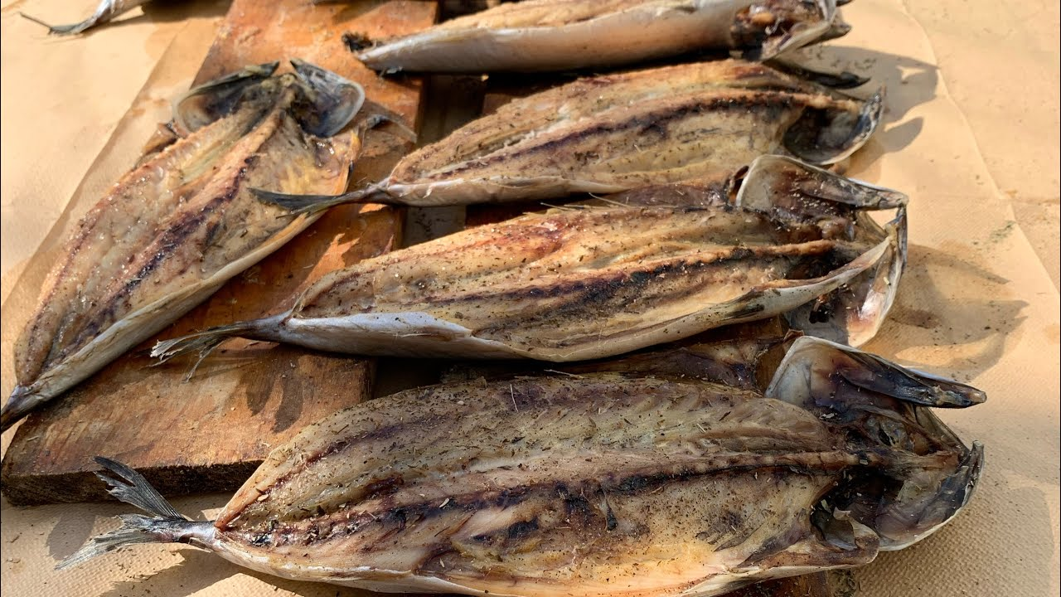

Slide 29
La “gouna” è un mezès sfizioso. Da modo di conservazione del pesce in epoche remote in cui non esistevano né frigoriferi e tanto meno congelatori, è diventato un must da assaggiare assolutamente, accompagnato da un bicchierino di ouzo. Il nome più che un modo di cottura descrive il modo di aprire il pesce. A libro.

Slide 30
Soprattutto a Paros ma anche a Naxos, è facile trovare dei pesci aperti a libro e stesi al sole ad asciugare come fosse un bucato. Esattamente come il polpo di cui c’è una corposa vasta collezione di foto su tutti i social. Il pesce parzialmente essiccato al sole viene poi arrostito sulla brace e servito come mezès.

Slide 31
La solanina è un alcaloide glicosidico tossico, prodotto da alcune solanacee. È presente in ogni parte della pianta, comprese foglie, frutti e radici, in quanto è una difesa della pianta contro funghi e insetti. È tossica anche in modeste quantità. La solanina è presente nella patata a basse dosi (meno di 10 mg per 100 g) ed è concentrata soprattutto nella buccia, che è quindi meglio togliere.

Slide 32
Quando la concentrazione è più elevata, come in alcune varietà, ne deriva un gusto amaro del tubero. Per le patate, il contenuto massimo accettabile di solanina è stato stimato in 25 mg per 100 g. La solanina è scarsamente solubile in acqua e non è eliminata dalla normale cottura, perché viene degradata solo a temperature superiori ai 243 °C; la cottura a 170 °C (come nel caso della frittura) può ridurne la quantità, anche se non è in grado di eliminarla completamente.

Slide 33
Le Solanacee sono piante note in tutto il mondo per il loro valore alimentare e per i principi attivi contenuti, spesso tossici. Per questo sono piante amate e temute, da utilizzare con criterio. Molte sono commestibili: il pomodoro, la patata, la melanzana, il peperone. Altre, come il tabacco, la mandragora, la belladonna, servono piuttosto come medicinali o come droghe

Slide 34
Le Solanacee sono una famiglia di Angiosperme diffuse in tutto il globo e comprendente più di 2.500 specie: tante e tutte da trattare con molta prudenza. Danno da mangiare a milioni e milioni di esseri umani (patata, pomodoro, melanzana, peperone) e vengono usate sin dall’antichità come medicine portentose (belladonna, stramonio) o come droghe più o meno consentite (tabacco), tuttavia possono essere anche molto dannose. Sono infatti ricche di alcaloidi, sostanze organiche con effetti particolari sul sistema nervoso umano.

Slide 35
Alcune (la belladonna, lo stramonio, il tabacco, la dulcamara, la mandragora) vengono considerate vere e proprie piante medicinali o, a seconda della dose, veleni; altre, come la patata o il pomodoro, fanno parte della nostra alimentazione quotidiana, ma anch’esse possono contenere alcaloidi pericolosi.

Slide 36
Tra i principi attivi più comuni nelle cellule delle Solanacee si trovano atropina, scopolammina, solanina, nicotina, tutte sostanze aventi un effetto psicotropo (attivante) sul sistema nervoso. Nelle Solanacee usate per l’alimentazione, la parte commestibile può essere il frutto come la bacca del pomodoro, del peperone, della melanzana, o il tubero (patata).

Slide 37
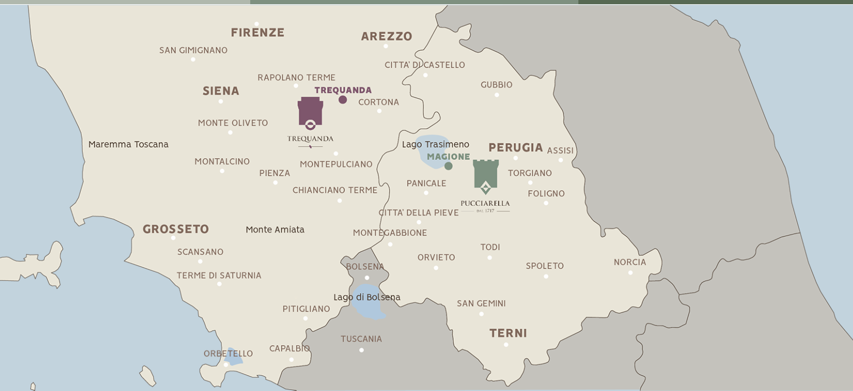

Slide 38
Nel cuore dell’Italia, fra Toscana e Umbria, fra l’Est e l’Ovest della costa adriatica e di quella tirrenica, camminando attraverso colline dolci e silenziose incontri le Terre del Fondo. Due aziende agricole immerse in una delle zone più belle d’Italia e gestite, da quasi 100 anni, dal Fondo Pensioni Cariplo.

Slide 39
È in questo territorio che è fiorita la civiltà degli Etruschi, è qui che si vedono ancora gli insediamenti Romani, è qui che il Rinascimento ha dato al mondo la sua bellezza. Ed è qui che le Terre del Fondo ti restituiscono, ogni giorno, il profumo di questa storia, di questa cultura, di questa bellezza.

Slide 40
